Slide 1

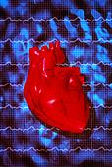
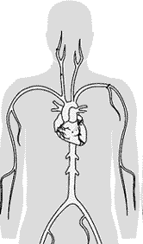
Сердце – пламенный мотор
Руководители:
Зенкова Наталья Валериевна, учитель биологии
Овчинников Евгений Иванович, учитель информатики
МОБУ «СОШ № 4 ЛГО»
Лесозаводск 2010г

Slide 2
Сердце – пламенный мотор
Что такое сердце?
Камень твёрдый?
Яблоко с багрово-красной кожей?
Может быть меж рёбер и аортой
Бьется шар, на шар земной похожий?
Так или иначе всё земное
Умещается в его пределы,
Потому что нет ему покоя,
До всего есть дело!

Slide 3
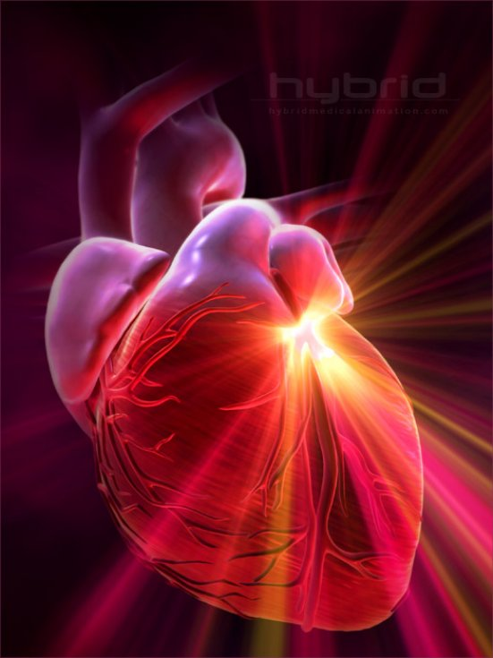
Сердце – пламенный мотор
Здоровое сердце –
миф или реальность?

Slide 4
Сердце – пламенный мотор
Давайте обсудим...
Какие ассоциации у вас возникают при слове „сердце“?
Что такое сердце?
Для чего оно нужно?
Чем можно заменить сердце?
Какие заболевания сердца вы знаете?
Как сохранить сердце здоровым?

Slide 5
Сердце – пламенный мотор
Знаете ли вы, что...
Сердце – насос, который перекачивает
5200 л. крови в сутки?
Сердце половину своей жизни отдыхает?
За 70 лет жизни сердце сокращается
2,5 млрд раз?
Работающее сердце развивает силу в 90 Н, что равносильно весу ведра с водой?
Кровью, которую перекачивает сердце в течение жизни человека, можно наполнить 4375 железнодорожных цистерн?

Slide 6
Сердце – пламенный мотор
Как будем работать
Группа | Проблемный вопрос | Гипотеза | Роли
№1 Щербатюк Эльвира Коваленко Марина | Когда сердце отдыхает? | Сердце никогда не отдыхает, потому что работает и днем, и ночью | Теоретики Аналитики
№2 Литовченко Юлия Кадала Наталия Рыбачук Светлана | Без сердца жить нельзя на свете? | Здоровое сердце – залог долгой и полноценной жизни | Интервьюеры Статистики Теоретики

Slide 7
Сердце – пламенный мотор
Как будем работать
Группа | Проблемный вопрос | Гипотеза | Роли
№3 Казанцев Степан Масленников Владимир | Для автодвига-телей обязателен техосмотр. А для сердца? | Если следить за здоровьем своего сердца, то можно дольше прожить | Кардиологи Практики
№4 Симдянкин Александр Банина Вероника | Как оказать первую помощь при наружных кровотечениях? | Чтобы остано-вить наружное кровотечение, нужно знать правила нало-жения жгута | Спасатели Практики

Slide 8
Сердце – пламенный мотор
Как будем работать
Группа | Проблемный вопрос | Гипотеза | Роли
№5 Антоненко Анна Поветкина Анастасия | Какая еда полезна для сердца? | Самый лучший способ следить за здоровьем сердца – это правильное питание | Диетологи
 | Какое влияние на сердце оказывают психоактивные вещества? | Употребление психоактивных веществ вызывает заболевания сердца | Исследователи Интервьюеры

Slide 9
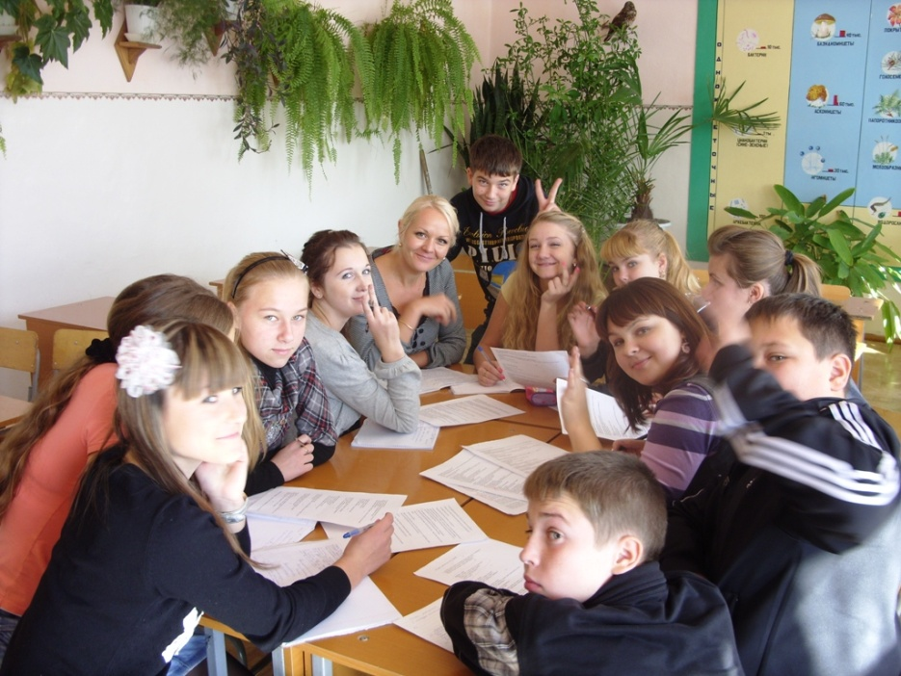
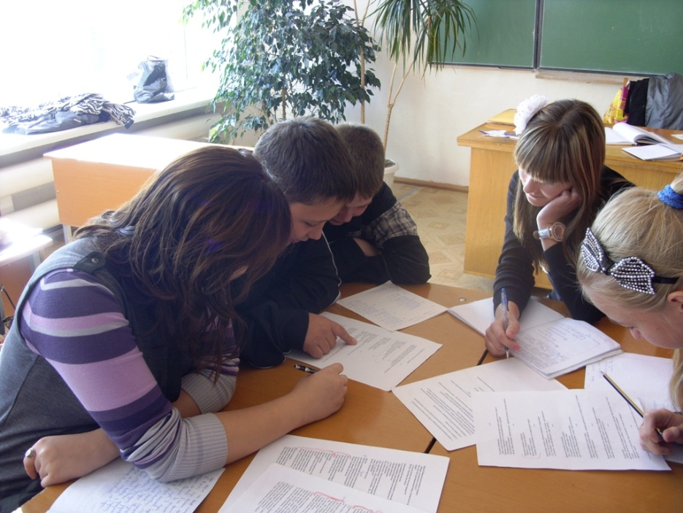
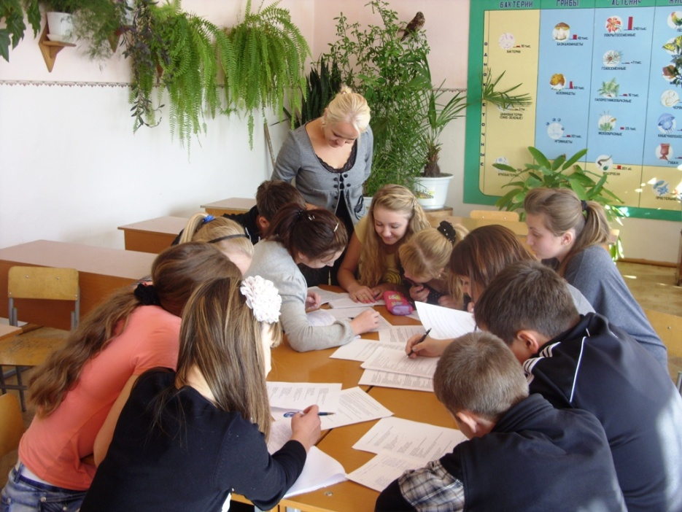
Мозговой штурм

Slide 10
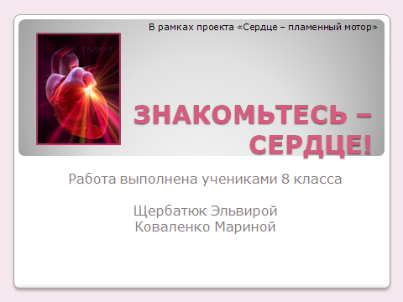



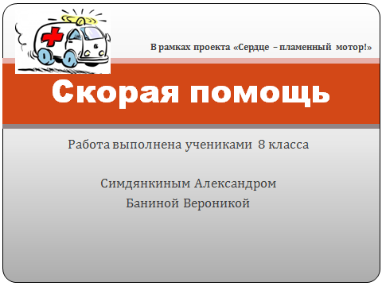

Сердце – пламенный мотор
Результаты исследования:
Сайт
Презентации
Буклеты
Листовки
Анализ интервью
Анализ анкеты
Электронный доклад
Фотоальбом

Slide 11
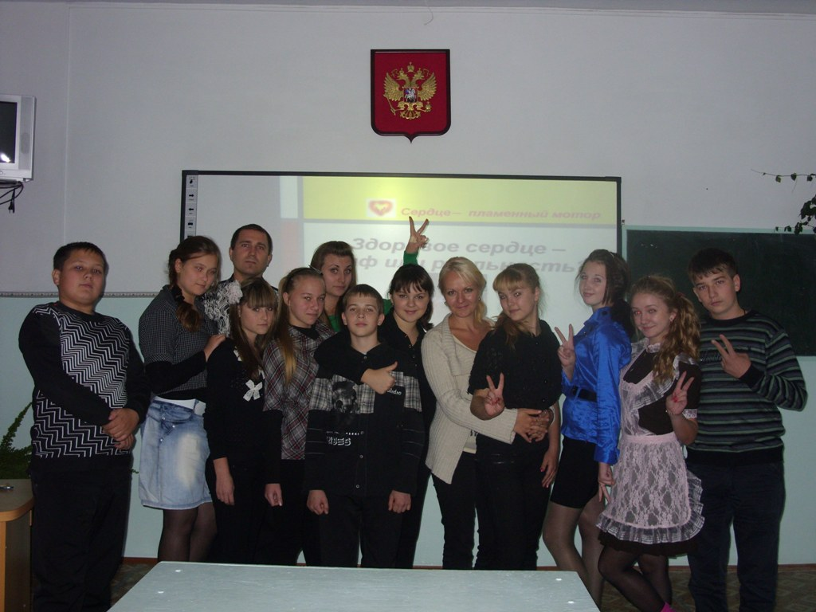
Сердце – пламенный мотор

Slide 12

Сердце – пламенный мотор
Успехов вам!

